Slide 1
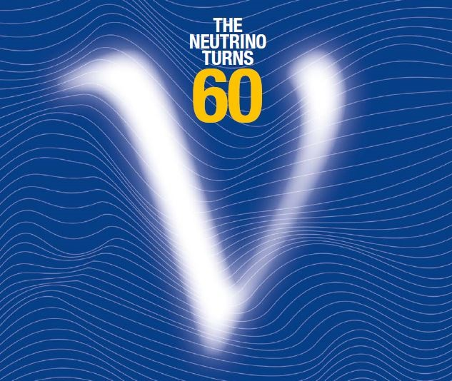
Неуловимите неутрина разкриват своите загадки
Румен Ценов
Катедра „Атомна физика“,
Софийски университет „Св. Кл. Охридски“
tsenov@phys.uni-sofia.bg

Slide 2
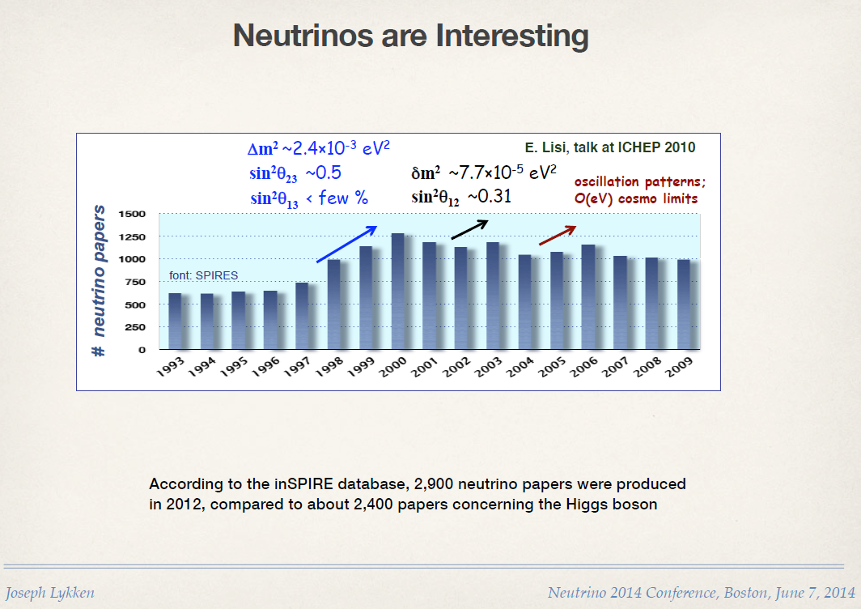
Какво са неутрината?

Slide 3
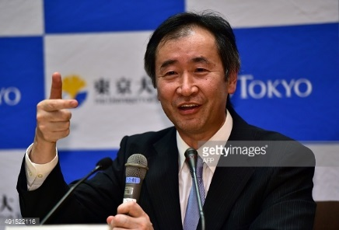
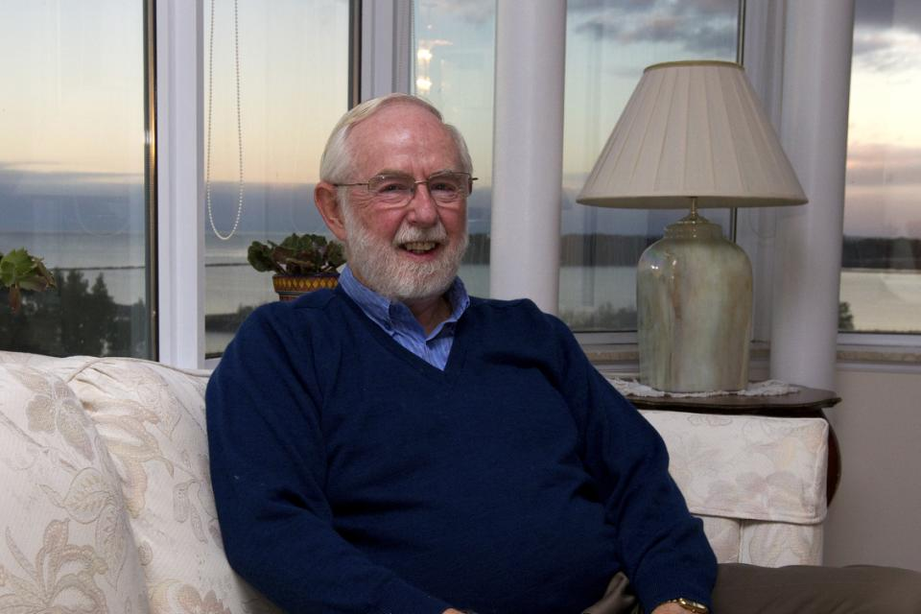
Нобеловите лауреати на наградата по физика за 2015 г.
"for the discovery of neutrino oscillations, which shows that neutrinos have mass"
Takaaki Kajita,
born: 1959, Higashimatsuyama, Saitama, Japan,
Director of the Institute for Cosmic Rays Research, professor at the University of Tokyo, Kashiwa, Japan,
Super-KamiokaNDE Collaboration.
Arthur B. MacDonald,
born: 1943, Sydney, Nova Scotia, Canada,
Professor Emeritus at Queen's University, Kingston, Canada,
Sudbury Neutrino Observatory Collaboration.

Slide 4
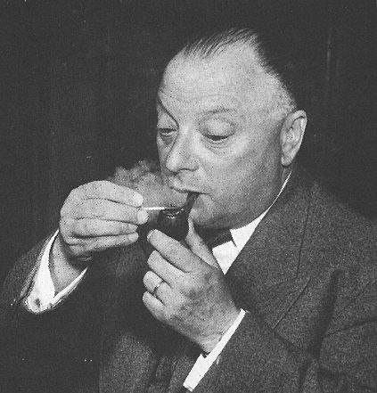
Раждането на идеята за неутрина
Спектър на електроните по енергии при β-разпадане
Писмо на Волфганг Паули от 4.12.1930
Dear Radioactive Ladies and Gentlemen,
As the bearer of these lines, to whom I graciously ask you to listen, will explain to you in more detail, how because of the "wrong" statistics of the N and Li6 nuclei and the continuous beta spectrum, I have hit upon a desperate remedy to save the "exchange theorem" of statistics and the law of conservation of energy. Namely, the possibility that there could exist in the nuclei electrically neutral particles, that I wish to call neutrons, which have spin 1/2 and obey the exclusion principle and which further differ from light quanta in that they do not travel with the velocity of light. The mass of the neutrons should be of the same order of magnitude as the electron mass and in any event not larger than 0.01 proton masses. The continuous beta spectrum would then become understandable by the assumption that in beta decay a neutron is emitted in addition to the electron such that the sum of the energies of the neutron and the electron is constant...
I agree that my remedy could seem incredible because one should have seen those neutrons very earlier if they really exist. But only the one who dare can win and the difficult situation, due to the continuous structure of the beta spectrum, is lighted by a remark of my honoured predecessor, Mr Debye, who told me recently in Bruxelles: "Oh, It's well better not to think to this at all, like new taxes". From now on, every solution to the issue must be discussed. Thus, dear radioactive people, look and judge.
Unfortunately, I cannot appear in Tubingen personally since I am indispensable here in Zurich because of a ball on the night of 6/7 December. With my best regards to you, and also to Mr. Back.
Your humble servant
W. Pauli translation: L.M. Brown, Phys. Today, Sept.1978, 23
1930
number of events
MeV
E
Nobel Prize in Physics 1945

Slide 5




 - разпадане
 - минус
 - плюс
^{A}_{Z}X_{N}  ^{A}_{Z+1}Y_{N-1} + e⁻ + _{e}
¹⁴₆C₈ ¹⁴₇N₇ + e⁻ + _{e}
^{A}_{Z}X_{N}  ^{A}_{Z-1}Y_{N+1} + e⁺ + _{e}
¹⁸₉F₉ ¹⁸₈O₁₀ + e⁺ + _{e}
електронен захват
двоен -разпад
^{A}_{Z}X_{N} + e⁻  ^{A}_{Z-1}Y_{N+1}+ _{e}
⁸¹₃₇Rb₄₄ + e⁻ ⁸¹₃₆Kr₄₅ + _{e}
^{A}_{Z}X_{N}  ^{A}_{Z+2}Y_{N-2} + 2e⁻ + 2_{e}
⁸²₃₆Se₄₈ ⁸²₃₆Kr₄₆ + 2e⁻ + 2_{e}

Slide 6
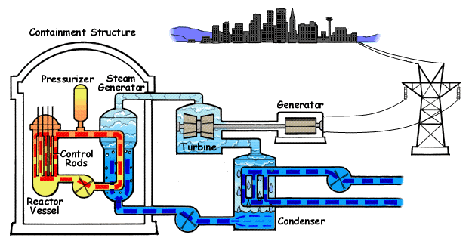
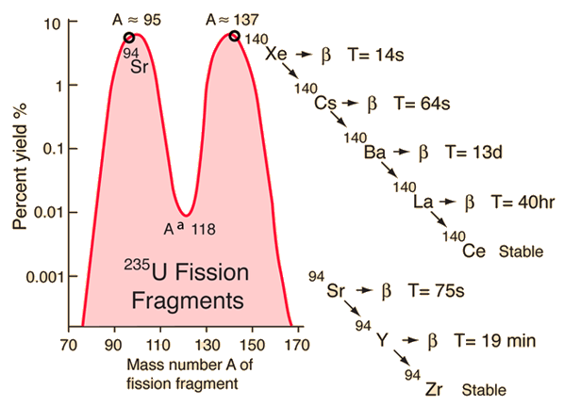
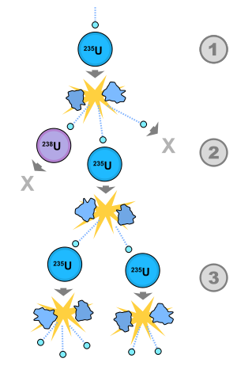

Ядреният реактор като източник на (анти)неутрина

Slide 7
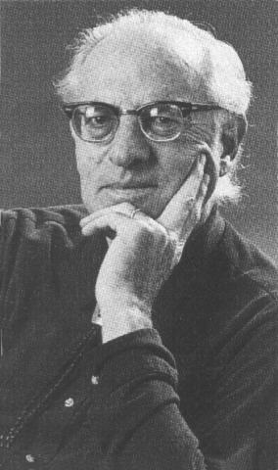
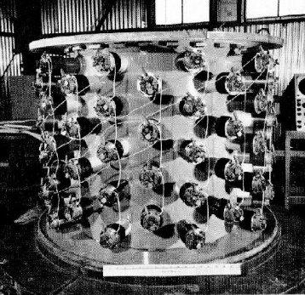
Reines and Cowan
Пряко регистриране на ν
Мишената се състои от 400 l вода, в която е разтворен CdCl₂
Източник на (анти)неутрина
– ядрен реактор
Fred Reines: Nobel Prize in Physics 1995
1956
Позитронът анихилира с електрон от средата и се генерират два едновременни гама-кванта:
e⁺ + e⁻ → γ + γ .
Неутронът се забавя в средата за около 15 μs и с голяма вероятност се поглъща от Cd ядро, което остава във възбудено състояние. Възбуждането се снема чрез 2 гама-прехода.
Регистрирането на всичките 4 фотона чрез 4-кратни задържани съвпадения идентифицира еднозначно реакцията.

Slide 8
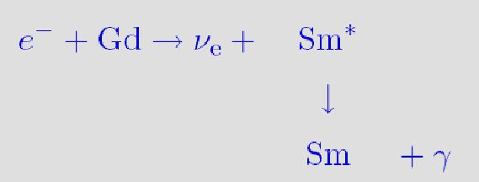
Двукомпонентният модел
1956 Незапазване на пространствената четност в β-разпадането на ⁶⁰Co: излъченият електрон има лява спиралност (C.S. Wu et al.)
1957 Измерване на спиралността на неутриното (M. Goldhaber,
L. Grodzins, A.W. Sunyar):
неутрината имат лява спиралност, а антинеутрината – дясна.
поляризацията на γ-квантите се измерва чрез Комптъновото им разсейване от намагнитено желязо
1959 Ray Davis установява, че неутрината от ядрен реактор не взаимодействат с Cl, за да генерират Ar:
n → p e⁻ ν_{e} или ν_{e} ?
Излъчените при разпадането неутрина не осъществяват реакцията
ν + ³⁷Cl → ³⁷Ar + e⁻ ,
т.е. те са антинеутрина.

Slide 9
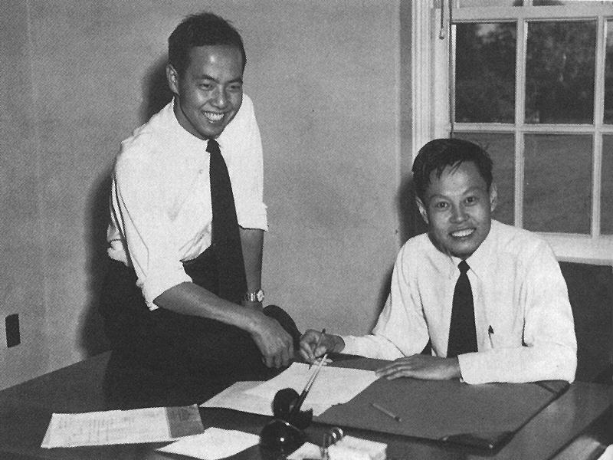
Различни лептонни числа: L_{e} и L_{μ}
1960
Nobel Prize in Physics 1957
1960 Lee и Yang предполагат, че отсъствието на разпадане от типа
μ⁻ → e⁻ + γ (BR<5x10⁻¹³, 2013)
е указание за наличието на 2 типа неутрина: ν_{μ} и ν_{e} :
μ⁻ → e⁻ + ν_{μ} + ν_{e}
Chen Ning Lee and Tsung-Dao Yang

Slide 10
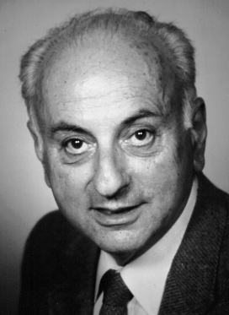
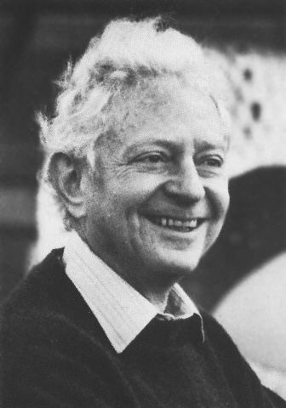
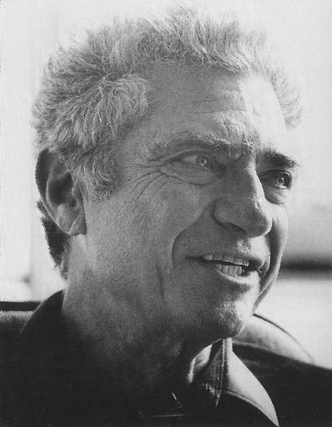
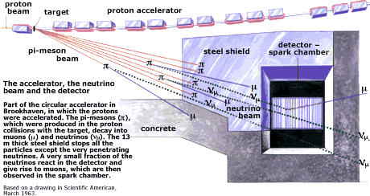
Nobel Prize in Physics 1988
Пряка проверка за наличието на два типа неутрина
протонен сноп от AGS (33 GeV)
M.Schwartz L. Lederman J.Steinberger
1962
Неутрината от разпадането на пионите:
π⁺→μ⁺+ν_{μ}
раждат само мюони,
но не и електрони,
когато взаимодей-
стват с веществото.
ν_{μ}
_{μ}⁻
W⁻
N
_{hadrons}

Slide 11
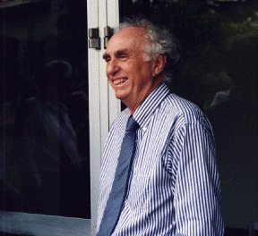
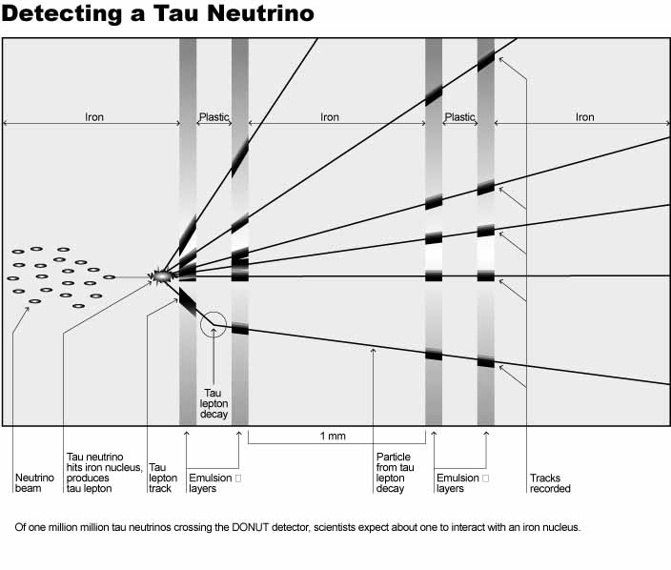
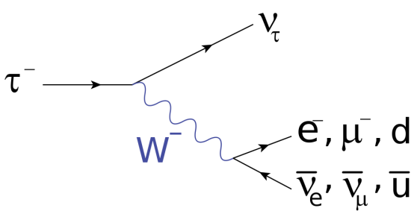
Третото поколение лептони
Donut – пряко регистриране на τ-неутриното
Martin Perl и сътр., SLAC-LBL, 1974-77г.
1975
after the τ-lepton
discovery
everyone assumed
the existence of the
tau neutrino
τ-lepton
1776.84±0.17 MeV/c²
2.9×10⁻¹³ s
2000
Nobel Prize in Physics 1995
Evidence for Anomalous Lepton Production
in e+ - e- Annihilation; Physical Review Letters,
Vol. 35, Issue 22, 1489-1492; 1975
  e⁺ + e⁻ → e± + μ∓ + at least 2 undetected particles
  e⁺ + e⁻ → τ⁺ + τ⁻ → e± + μ∓ + 4ν

Slide 12
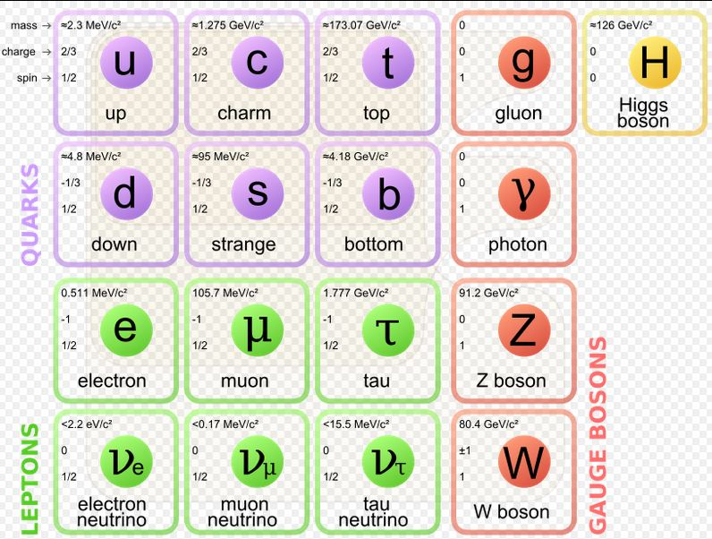
Стандартен модел на фундаменталните полета и взаимодействия
3 поколения от кварки и лептони със спин ½ , взаимодействащи си чрез обмен на векторни бозони (спин 1) - γ, W±, Z⁰, 8 глуона.
Неутрални лептони (неутрина)
ν_{e}
ν_{μ}
ν_{τ}
mc² <1 eV
<1 eV
<1 eV
e
μ
τ
Заредени лептони
mc²=0.0005 GeV
0.106 GeV
1,78 GeV
up (u)
charm (c)
top (t)
mc²=0.002 GeV
1.27 GeV
172.0 ± 0.9 ± 1.3 GeV
strange (s)
beauty (b)
Кварки
down (d)
0.1 GeV
4.2 GeV
mc²=0.005 GeV
First family
Second family
Third family

Slide 13
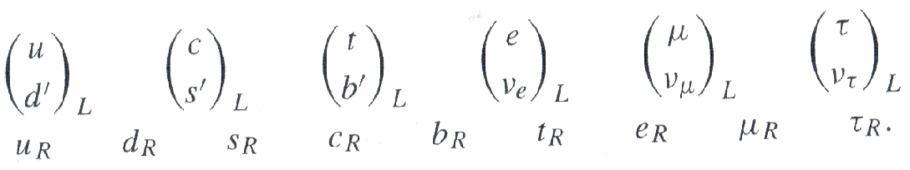
Модел на Glashow-Weinberg-Salam за слабото взаимодействие
Nobel Prize in Physics 1969
Неутринните полета
са леви и безмасови
m (ν_{e} ) ≤ 2.3 eV/c²,
m (ν_{μ} ) ≤ 0.19 MeV/c²,
m (ν_{τ} ) ≤ 18.2 MeV/c²
лептони кварки
слабо взаимодействие
SU_{c}(3)хSU_{W}(2)хU_{Y}(1)

Slide 14
Взаимодействие на неутриното с веществото
charged current (СС)
ν_{μ}
_{μ}⁻
W⁻
N
X
neutral current (NC)
ν_{e,μ,τ}
ν_{e,μ,τ}
Z
N
N
X

Slide 15
Пълно сечение на СС - взаимодействие на неутриното с веществото
σ_{ν} е много малко: λ_{int} във вода за неутрино с енергия 30 GeV е 8x10¹⁰m (~ 0.55 AU) !
σ_{ν}/E_{ν} = (0.677±0.014)х10⁻³⁸ cm²/GeV
σ_{ν}/E_{anti-ν} = (0.334±0.008)х10⁻³⁸ cm²/GeV

Slide 16
Осцилации на неутрината

Slide 17
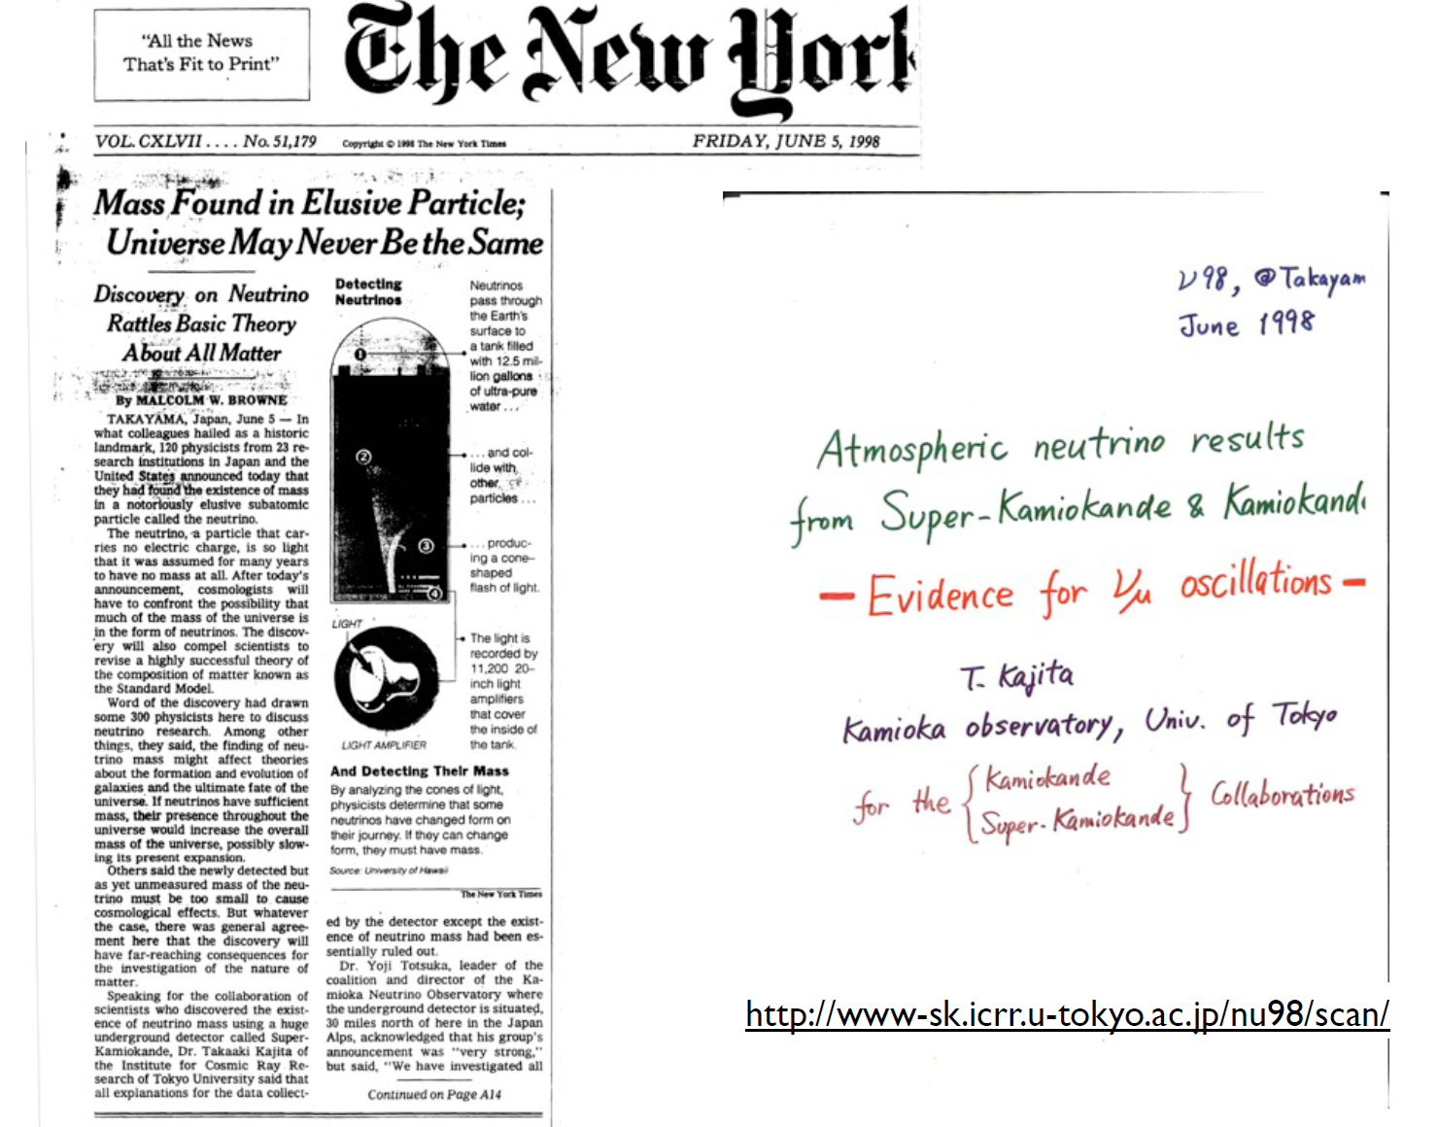
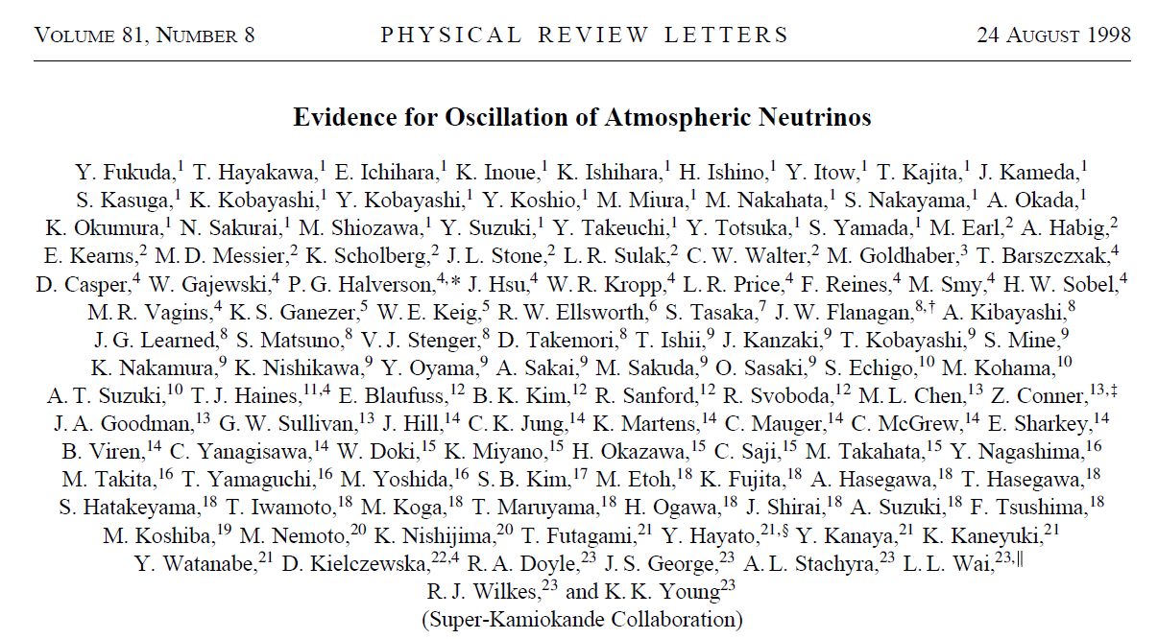

Slide 18
Атмосферни неутрина

Slide 19
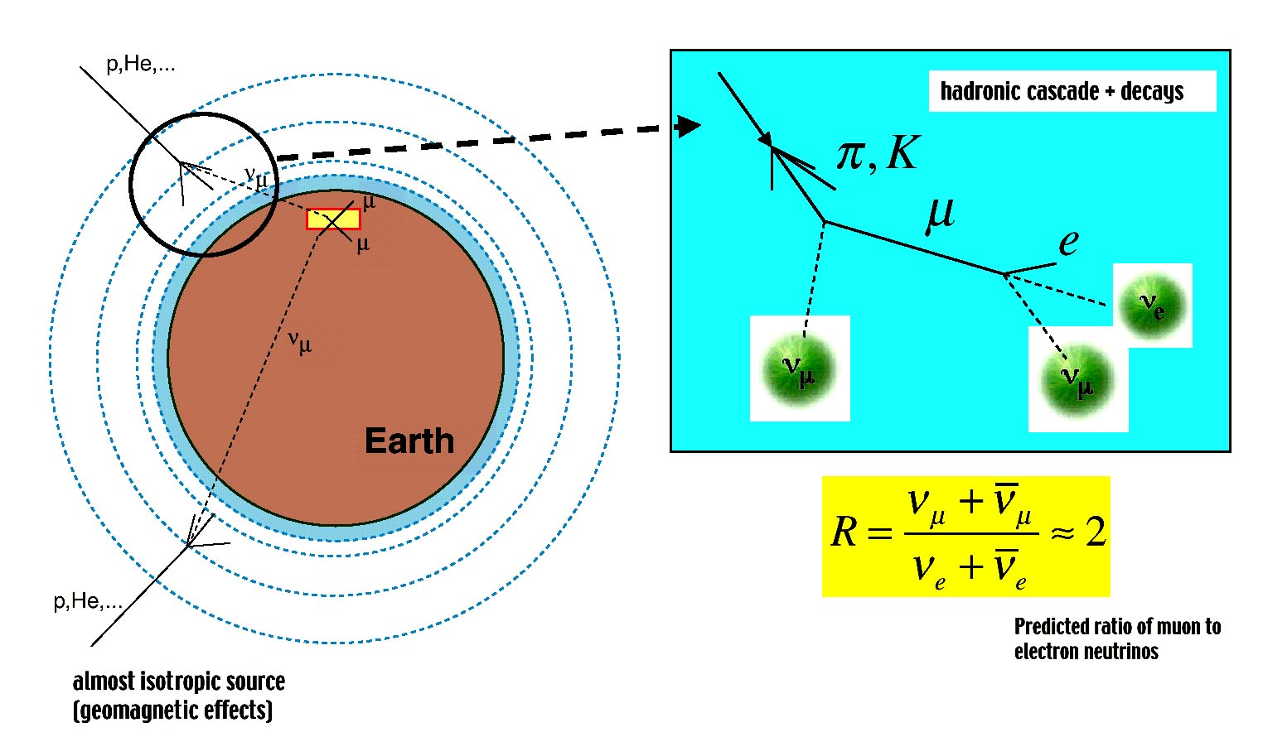
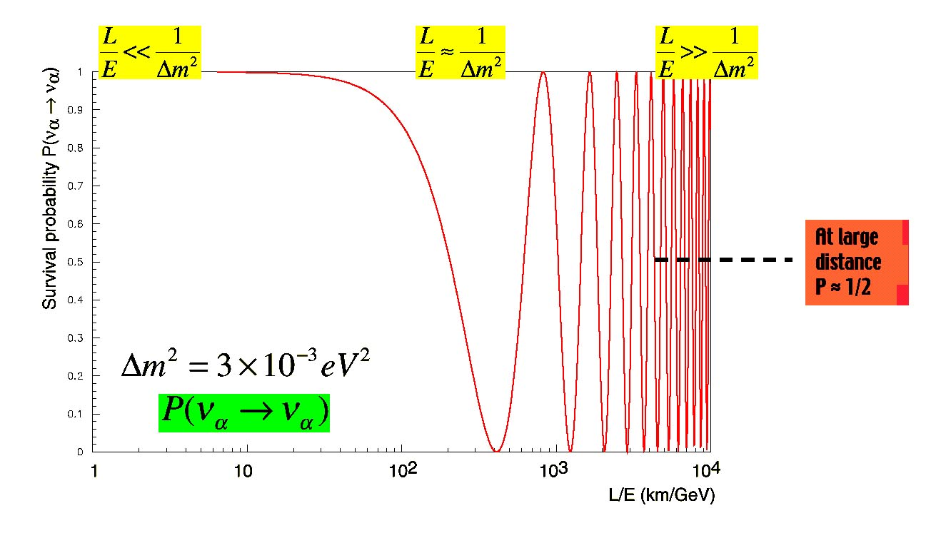
Прелетно разстояние от ~20km до ~12700 km

Slide 20
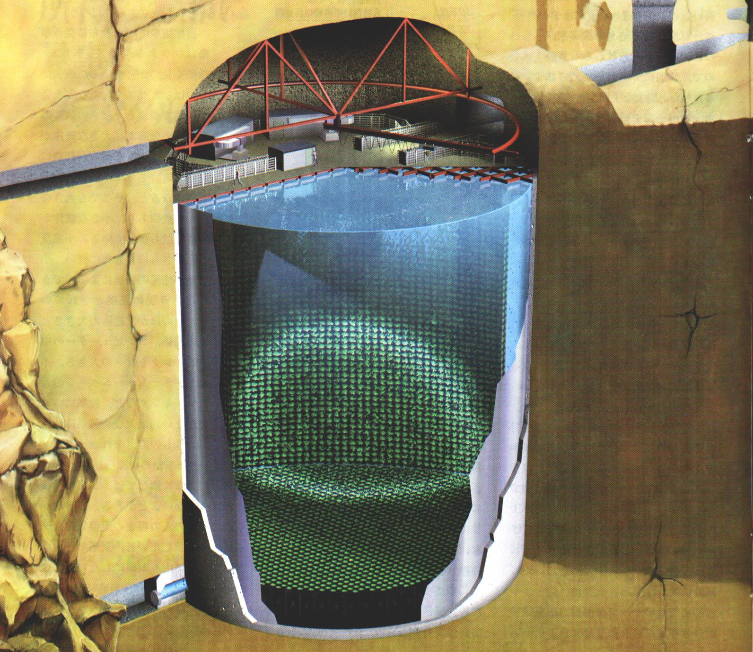
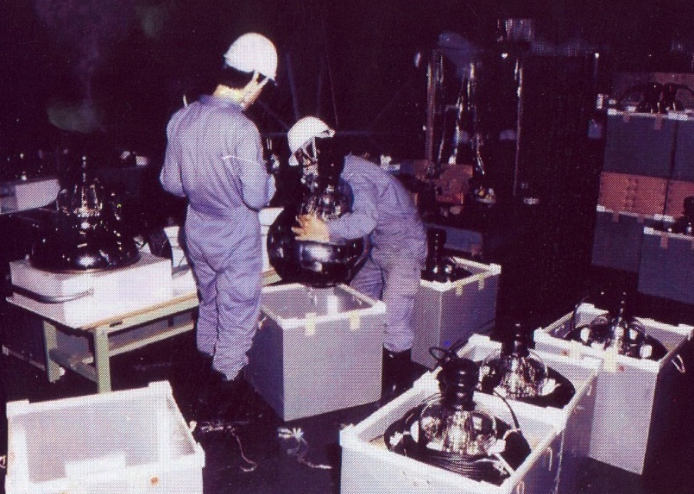
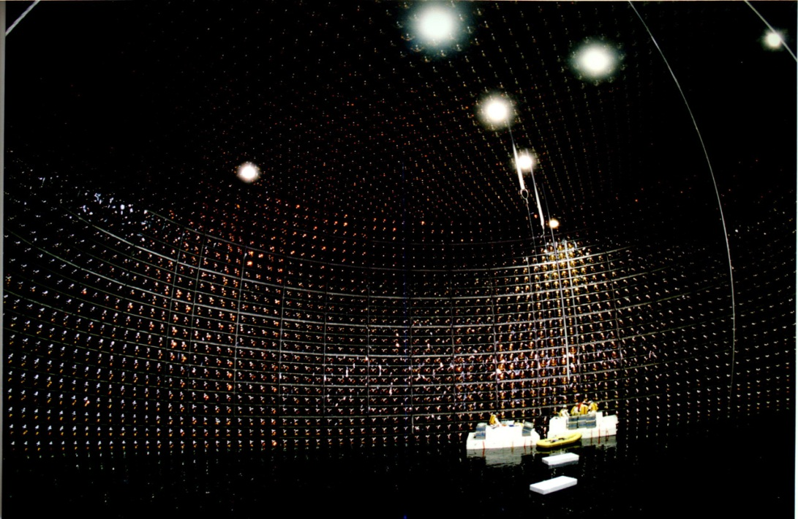
Super-KamiokaNDE
41.3 m
39.3 m
Воден Черенковски детектор
~50 хил. т. чиста вода
~10 хил. ФЕУ

Slide 21
Ефект на Черенков
Скорост на светлината във водата: c/n
n коефициент на пречупване =1,33
Светлинни фотони се излъчват по
образуващите на конус с ъгъл при върха
cos θ = 1/(βn)
При достигането до стените на детектора се получават светлинни пръстени
Мюони → пръстени с резки граници
Електрони/позитрони → пръстени с размити граници поради възникването на ЕМ каскад
θ
частица

Slide 22
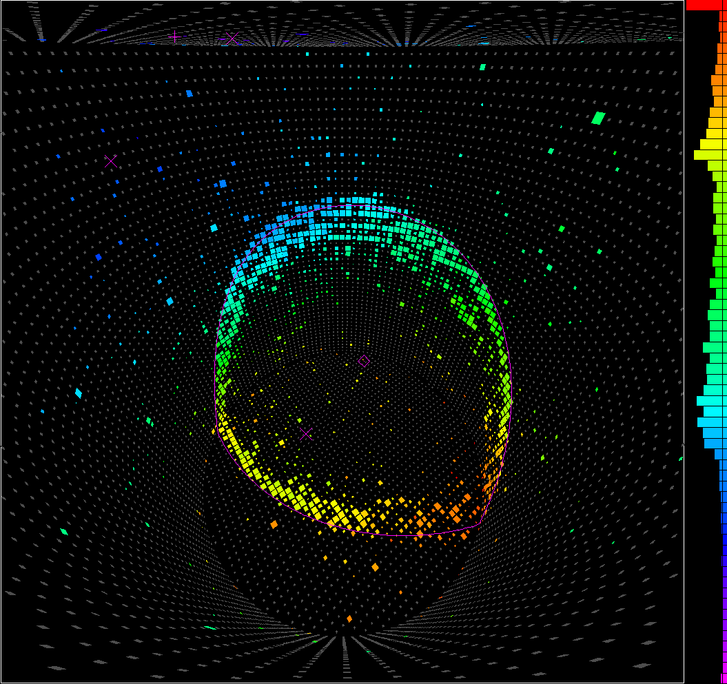
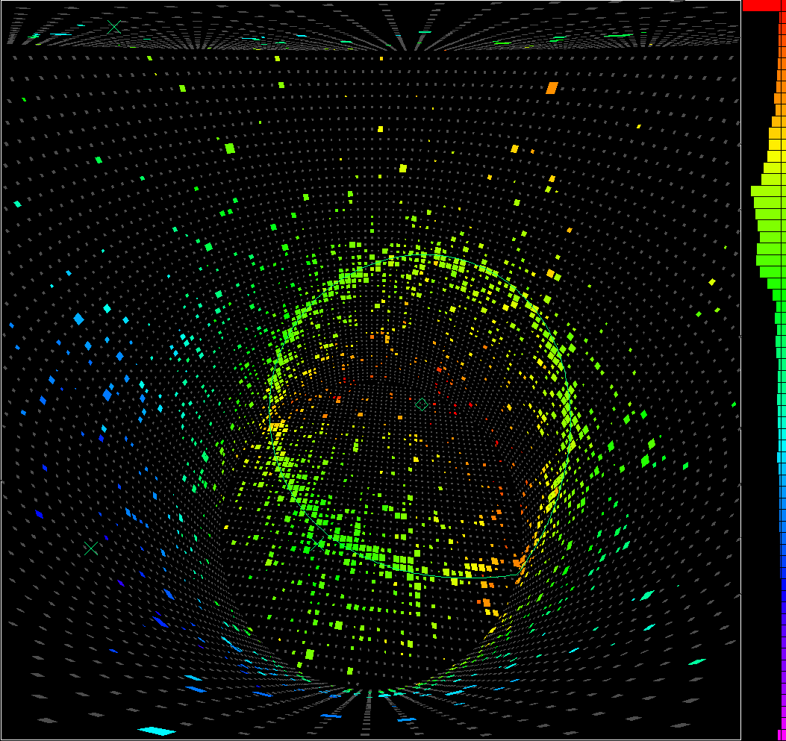
μ/e различаване
μ – like event e-like event

Slide 23
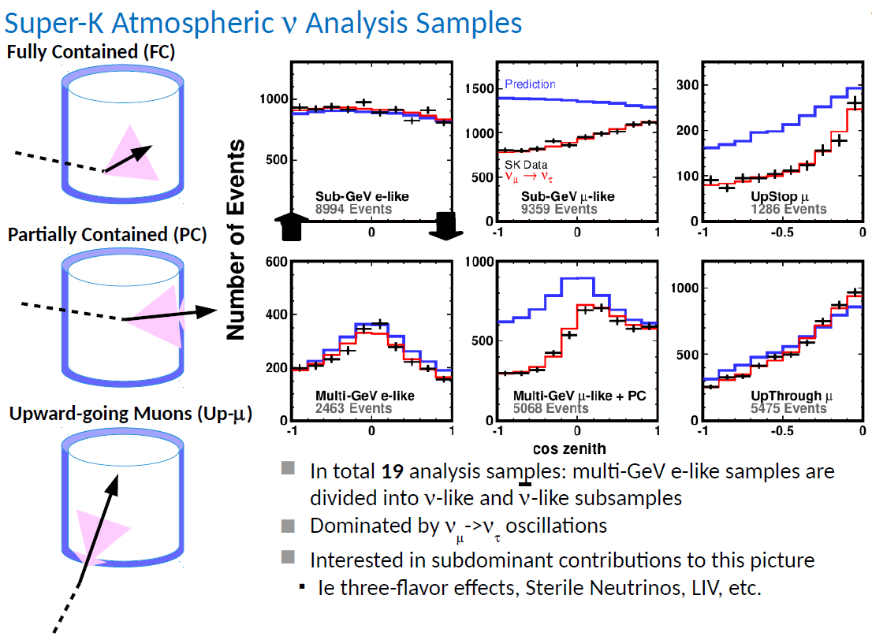
Neutrino 2014

Slide 24
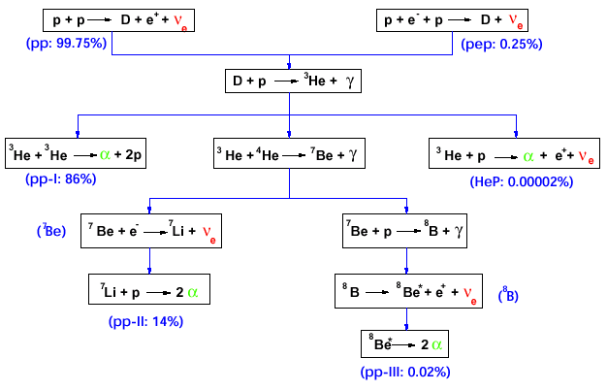
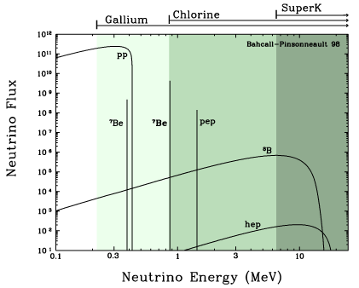
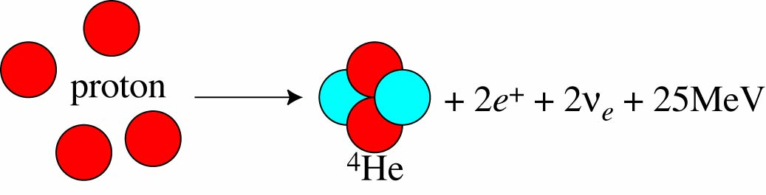
ν_{e} - неутрина от Слънцето
Sun = Fusion reactor;
Only ν_{e} are produced;
Different reactions 
  Spectrum in energy
  ⬧
<Е_{2ν}> ~ 0.5 MeV

Slide 25
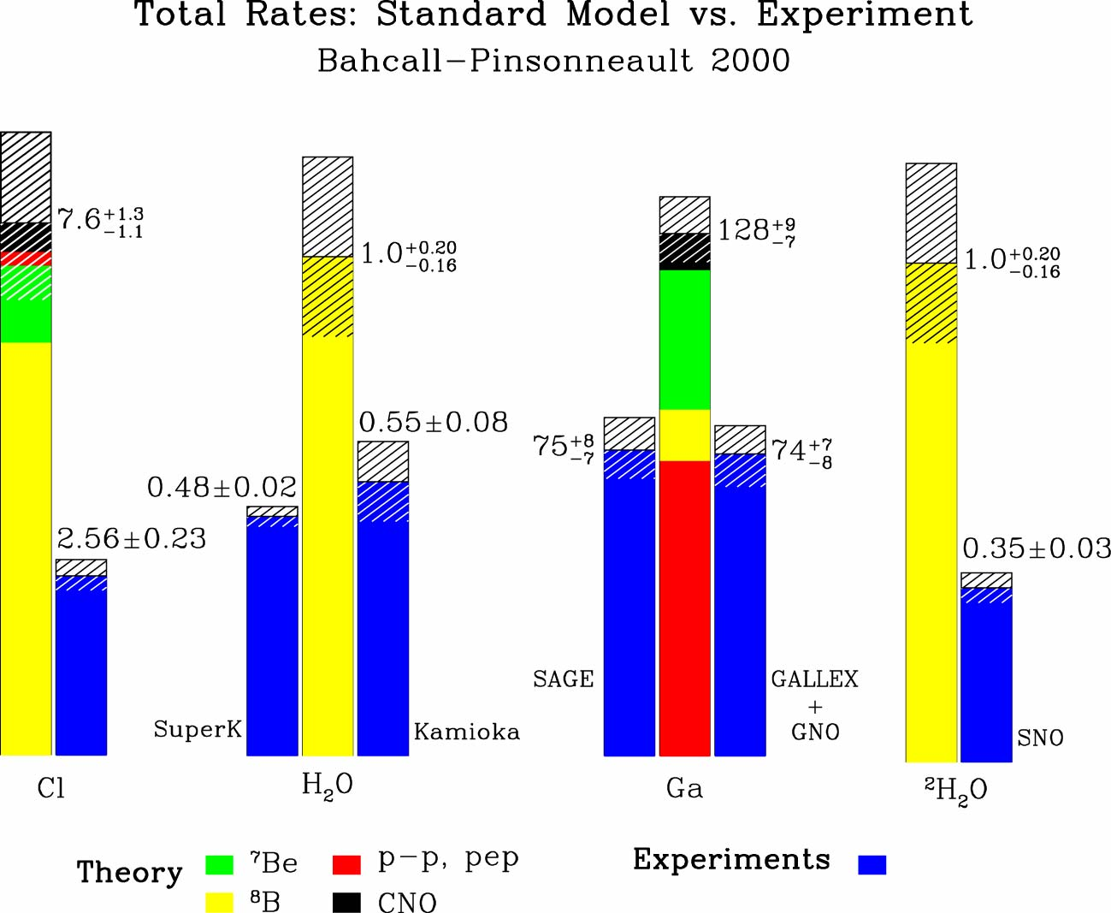
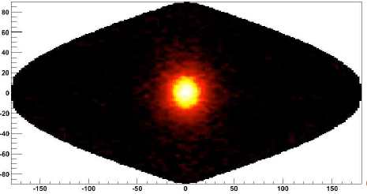
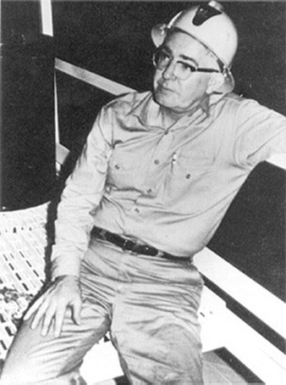
Дефицит на слънчеви ν_{e} ?
Слънчеви неутрина
Първи
експериментални указания:
Ray Davis, Homestake:
всичко започва около 1968 г.
Nobel Prize in Physics 2002
ν_{e} + ³⁷Cl → ³⁷Ar + e⁻

Slide 26
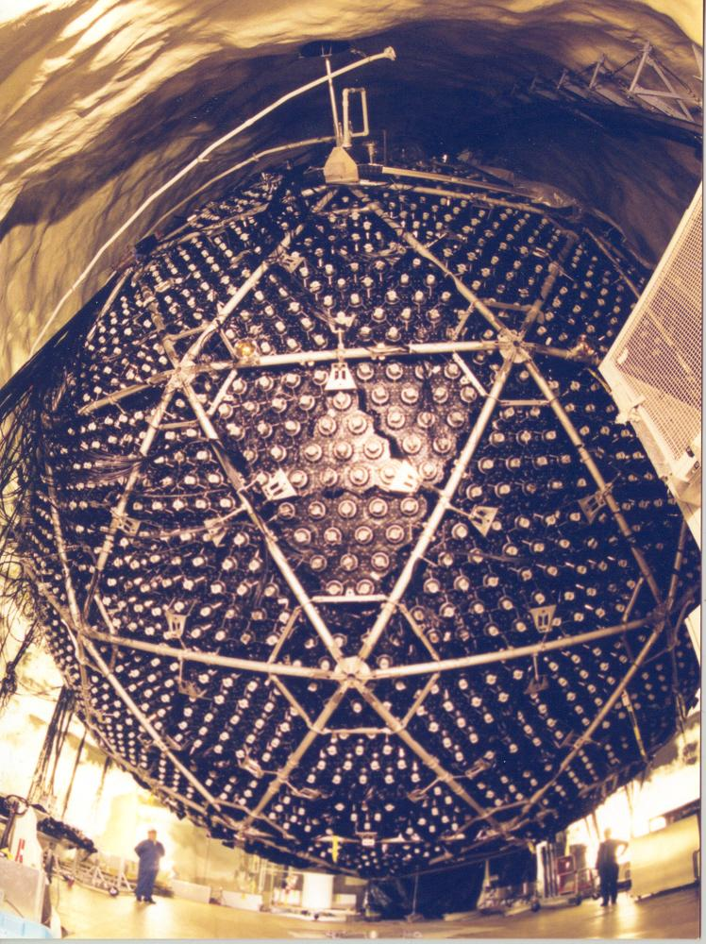
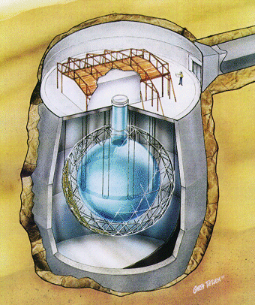
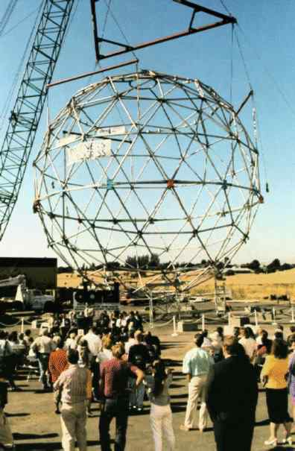
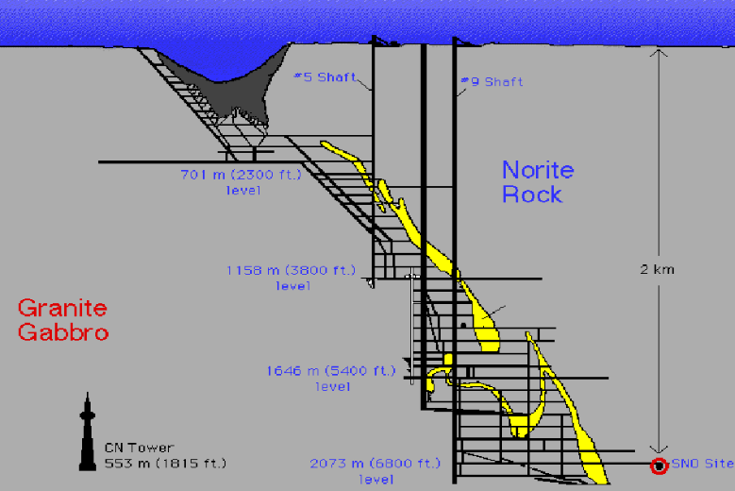
Експериментът SNO
(Sudbury Neutrino Observatory)
Цел: детектиране на мюонни и тау-неутрина в потока слънчеви неутрина
1000 tons of D₂0
12 m diam.
9456 PMTs

Slide 27
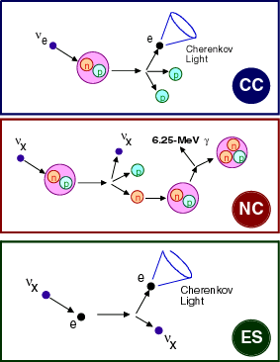
only ν_{e}
equally
ν_{e}+ ν_{μ} + ν_{τ}
in-equally ν_{e}+0.1 ( ν_{μ} + ν_{τ} )

Slide 28
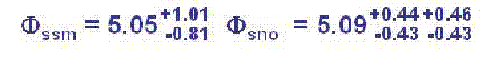
2002
Стандартният модел на Слънцето е правилен.
Неутрината изменят типа (аромата) си при пътуването до Земята.

Slide 29
Как това може да се случва?
ν_{e}
ν_{μ}
ν_{τ}
ν₁
ν₂
ν₃
m₁
m₂
m₃
e
μ
τ
смесване
ароматни
състояния
≠
състояния с определена
маса

Slide 30
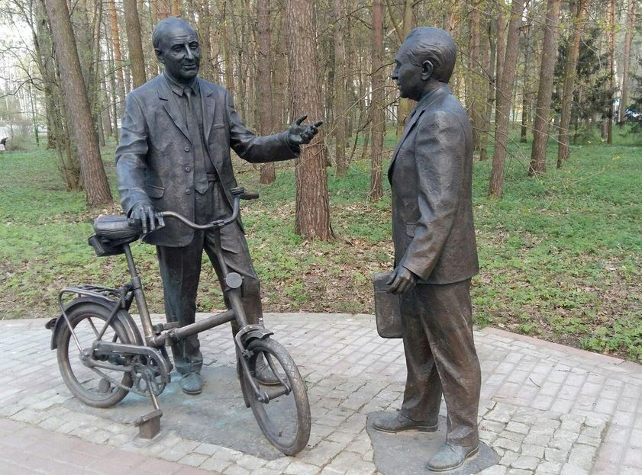
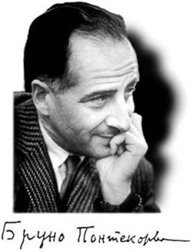
Квантово-механично смесване
(суперпозиция на състоянията)
източник
разпространение във вакуум
или вещество
детектор
L
раждат се състояния
с определен аромат
¦ν_{е}> = α ¦ν₁ > +
β ¦ν₂ > +
γ ¦ν₃ >
слабо взаимодействие (CC)
ν_{e} Ν → e⁻ Χ
ν_{μ} Ν → μ⁻ Χ
ν_{τ} Ν → τ⁻ Χ
P ( е →μ) = ¦ < ν_{μ} ¦ ν (t)>¦²
t ~ L/E
¦ν (t)> = α ¦ν₁ > exp( i E₁ t)
+ β ¦ν₂ > exp( i E₂ t)
+ γ ¦ν₃ > exp( i E₃ t)
Изказана е за пръв път през 1957 г.

Slide 31
Случай с две неутрина:
еволюция на състоянията във времето
Състояние, родено в момент t=0 като ν_{e} , ще еволюира във времето:
Появява се фаза между двете масови състояния,
пропорционална на разликата в квадратите на масите.

Slide 32
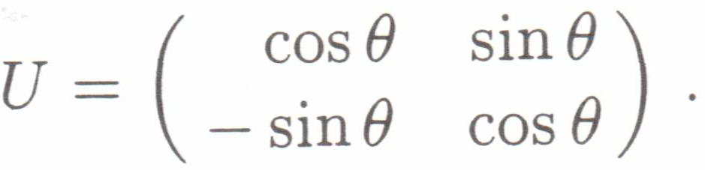

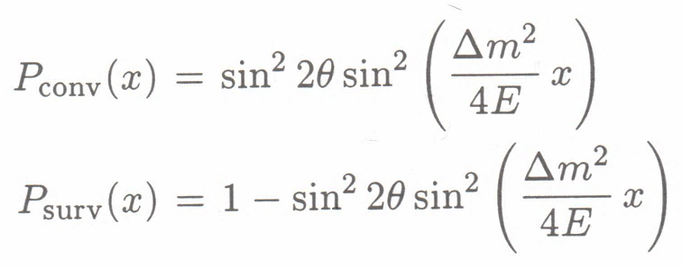
Вероятност за осцилации
Δm² ~10 ev²
E ~ 10 GeV
x_{max} ~ 1.2 km

Slide 33
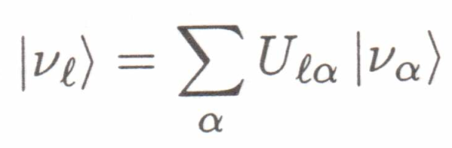
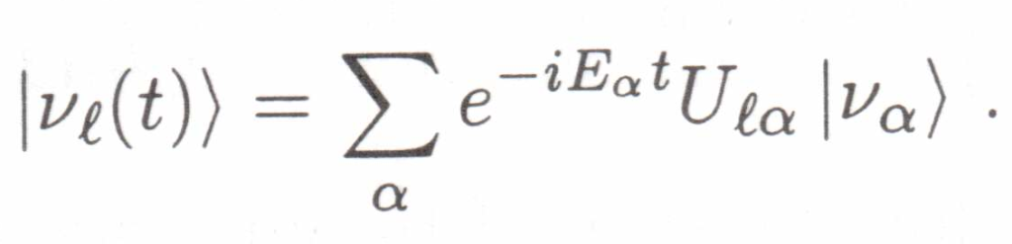
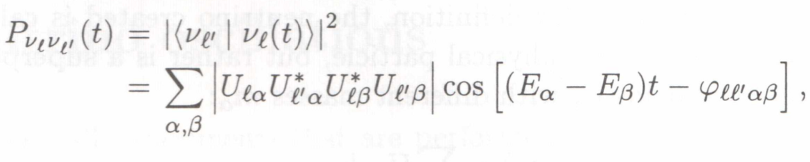




Случай с три неутринни състояния
l = е, μ, τ
α = 1, 2, 3
U – PMNS матрица на смесването

Slide 34


Матрица на Pontecorvo-Maki-Nakagawa-Sakata
4 реални параметъра: 3 ъгли на смесване и една фаза δ.
състояния:
където
и

Slide 35







LBL експерименти на ускорители
K2K (Japan)
MINOS (USA)
NOν A (USA)
T2K (Japan)
OPERA (Europe)
35

Slide 36







SBL експерименти на реактори
Double CHOOZ (France)
KamLAND
(Japan)
Daya Bay (China)
RENO (S. Korea)
36

Slide 37



Неутрина от CERN към Gran Sasso
Търсене на ν_{μ} − ν_{τ} осцилации
732 km прелетно разстояние
  Ъгъл на снопа спрямо хоризонта 5.9°
  Детектор: OPERA 146000 „емулсионни“ тухлички (1.21 kton), Icarus 600 tons
Набира данни 2007-2012 г.
CNGS – протонен сноп
Импулс: 400 GeV/c
Продължителност на цикъла: 6 s
Извеждане на протоните:
  2 пъти през 50ms
Продължителност на импулса: 10.5μs
Брой протони за цикъл:
  2x 2.4 · 10¹³ pps
Обща проектна интензивност: 4.5· 10¹⁹ pot/year
CERN
Gran Sasso

Slide 38



Формиране на снопа на CNGS
TBID
2.7m
43.4m
100m
1095m
18m
5m
67m
5m
Air cooled graphite target magazine
  4 in situ spares
  2.7 interaction lengths
  Target table movable horizontally/vertically for alignment
TBID multiplicity detector
2 horns (horn and reflector)
  Water cooled, pulsed with 10ms half-sine wave pulse of up to 150/180kA, 0.3Hz, remote polarity change possible
Decay pipe:
  1000m, diameter 2.45m, 1mbar vacuum
Hadron absorber:
  Absorbs 100kW of protons and other hadrons
2 muon monitor stations: muon fluxes and profiles

Slide 39

Петото събитие с раждане на τ-лептон
OPERA collaboration Neutrino 2016 (London)

Slide 40

Ситуацията днес: ъглите в матрицата на PMNS са измерени, както и разликите в квадратите на масите
U_{PMNS}
SK-atm+MINOS+T2K
T2K-MINOS-DC-DB-RENO
solar+KamLAND

Slide 41
Какво знаем сега?
Глобален фит:
Неизвестни величини (все още…)
  - подредбата на масовите състояния: sign Δm₁₃²
  - CP нарушаващата фаза δ

Slide 42
NH ↔ IH
Neutrino 2016

Slide 43
Neutrino 2016

Slide 44



Бъдещи експерименти
(в строеж/одобрени/почти одобрени)
RENO-50
Hyper-K
KM3NeT
/ORCA
LBNF/DUNE
JUNO
PINGU
INO
RENO-50
44

Slide 45
Колко, все пак, са масите на неутрината?
От осцилационните измервания (m_{ν})_{max}> 50 meV
2004 г. – Mainz - m < 2.3 eV (95% CL)

Slide 46

KATRIN - Karlsruhe Tritium Neutrino Experiment
Pre-spectrometer
diameter: 1.68m, length: 3.38m
Main spectrometer
inner diameter of the cylindrical section: 9.8m, total length: 23.28m; inner surface: 650m², volume: 1400m^{3,} pressure of < 10⁻¹¹ mbar

Slide 47

Current half-life limit ~10²⁶ y

Slide 48
Ограничения от космологични данни
arXiv.org: 1511.05983

Slide 49





Космически неутрина

Slide 50






Детектиране – IceCube (km³)

Slide 51
Neutrino 2016

Slide 52

Няколко събития с енергия ~PeV (10¹⁵)

Slide 53




Детектиране от космоса на космични лъчи с много високи енергии, вкл. неутрина

Slide 54
Неутринни загадки
Неутрината имат различни от нула маси на покой (знаем това със сигурност, защото те осцилират);
Масите им са много по-малки от тези на останалите фундаментални полета (< ~1 eV/c²). Колко малки са и защо това е така?
Каква е природата им: Диракови или Майоранови?
Дали неутрината се появяват само с определена спиралност? Има ли “стерилни” неутрина?
Три поколения правят възможно нарушението на CP-симетрията. Но защо имаме само три поколения?
Как се пораждат космическите неутрина и от къде идват?
…
които чакат бъдещите Нобелови лауреати…

Slide 55
Допълнителни

Slide 56


Electron anti-neutrino disappearance,
E-distortion

Slide 58



Slide 59


Резултати от експериментите, регистриращи слънчеви неутринa (Neutrino 2014)

Slide 60

Zenith angle & lepton momentum distributions
Neutrino2010
ν_{μ}–ν_{τ} oscillation (best fit)
null oscillation
momentum
e-like
μ-like
SK-I+II+III
Preliminary
Live time:
SK-I
1489d (FCPC)
1646d (Upmu)
SK-II
799d (FCPC)
827d (Upmu)
SK-III
518d (FCPC)
636d (Upmu)
Sub-GeV samples are divided to improve sensitivity to low-energy oscillation effects
Jun 2009
60

Slide 61

Neutrino 2014

Slide 62

Reactor Neutrino Experiments

Slide 63


Второ поколение конвенционални снопове (super-beams)
Super-beams: 1-4 MW proton intensity to generate beam of neutrinos from the decays of pion and kaons.
ν_{e}’s: μ⁺→e⁺ν_{e}ν_{μ}
K⁺→π⁰e⁺ν_{e}
ν_{μ}’s: π⁺→μ⁺ν_{μ}
K⁺→μ⁺ν_{μ}
T2HK (T2K-II) | Japan | 0.6 GeV | 295 Km | 1000 KT Water Čerenkov
SPL-Memphys | Europe | 0.25 GeV | 130 Km | 440 KT Water Čerenkov
NuMI-SuperNOvA | US | 2 GeV | 890 Km | 130 KT fully active calorimeter
Off-axis for better determination neutrino energy. Noνa off-axis (~750 km) or T2K (~250 km)
Decay Pipe
Detector
Target
Horns
θ
Off-axis: narrower energy band

Slide 64



Long Baseline Accelerator Neutrino Experiments
T2K
NOvA

Slide 65

Кварк-партонна картина на взаимодействието на неутрината с веществото
q̃² = (p̃_{ν} – p̃_{μ})² = – Q ² < 0
ν = E_{ν} – E_{μ} = E_{had} – М_{N} = (q̃. p̃_{had})/М_{N}
p̃_{ν}
p̃_{μ}
q̃

Slide 66

Слабо взaимодействие: ток х ток

Slide 67
Нови ограничения върху стерилните неутрина

Slide 68


sterile neutrino search
appearance probability modified by one possible extra (sterile) state (3+1 scheme)
ν_{µ} → ν_{e}
ν_{µ} → ν_{τ}
2008+2009 data:
→ Observed 5 ν_{τ} events with 0.25 ± 0.05 background expected
JHEP07 (2013) 004
Upper limit on non standard ν oscillations sin²(2θ_{new}) < 7.2 x 10⁻³ 90% CL
- 90% CL exclusion region on Δm²₄₁ lowered down to 10⁻² eV² for sin²(2θ_{μτ}) > 0.5
- At large Δm²₄₁ : sin²(2θ_{μτ}) < 0.119 at 90% CL
where P = sin²(2θ_{new}) sin2(1.27 Δm²_{new} L/E)
Analysis to be updated with full ν_{e} sample and 3+1framework
Update of JHEP 1506 (2015) 069

Slide 69


Слабо взaимодействие: масов член
За неутрината такъв член
не може да се напише, защото
липсват десни компоненти.
маса на електрона:

Slide 70

Слабо взаимодействие: смесване на долните кварки и СКМ матрица
[PDG2008]

Slide 71

Super-KamiokaNDE detector
Water Cerenkov
detector
50000 tons of
pure light water
≈10000 PMTs
41.3 m
39.3 m

Slide 72


2-flavor oscillation analysis results
SK-I+II+III
Neutrino2010
Preliminary
Zenith Physical Region (1σ)
Δm₂₃²=2.11+0.11/-0.19 x10⁻³
sin²2θ₂₃>0.96 (90%C.L.)
L/E Physical Region (1σ)
Δm₂₃²=2.19+0.14/-0.13 x10⁻³
sin²2θ₂₃>0.96 (90%C.L.)
Both results of zenith angle analysis and L/E analysis are consistent.
SK provides the most stringent limit for sin²(2θ₂₃).
72
Notes:
72

Slide 73

Първото събитие с раждане на τ-лептон
OPERA collaboration Neutrino 2010 (Athens)

Slide 74

MINOS long base-line experiment
ν_{μ}→ ν_{e,τ} transition

Slide 75



Lepton flavour violation
N. Donato
Neutrino 2010
SM: Dirac ν-oscillations ⇒ flavour mixing in lepton sector
too tiny to be ever observed!
SUSY theories can give rise to LFV through radiative corrections induced by mixing in the high energy sector
  - mixing matrix may be proportional to
    PMNS (enhanced due to solar νs)
    CKM
  - constrained by MEG also if U_{e3} = 0
R. Barbieri et al., Nucl. Phys. B445(1995) 215
J. Hisano, N. Nomura, Phys. Rev. D59 (1999)
A.Masiero et al. Nucl. Phys. B649 (2003) 189
L.Calibbi et al. Phys. Rev. D74 (2006) 116002
J. Valle, this conference
larger mass scale needed ➔ SUSY
S.M. Bilenky, S.T. Petcov, B.Pontecorvo
Phys. Lett. B67 (1977)309
Scan of LHC parameter space
75

Slide 76
А сега накъде?
1st step: transition era
Improve the precision on the atmospheric parameters looking at ν_{μ} disappearance
Confirm (atm. osc)=(ν_{μ} → ν_{τ} ) and first look at ν_{μ} → ν_{e}
Ongoing: 2005-2012
Conventional beams
MINOS
OPERA
2 ^{nd} step: θ₁₃ era
Demonstrate visibility of sub-leading transitions:
ν_{μ} → ν_{e} , ν_{e} →ν_{e}
Explore θ₁₃ down to 2⁰ (today <10⁰)
Reactors
D-Chooz
DayaBay
...
Super-beams
T2K
NOvA
Under construction: 2008-2015
3 ^{rd} step: precision era
To be prepared: 2015-2030
θ₁₃> 3 ⁰
Known by 2012
θ₁₃< 3 ⁰
Existing facilities could reach it
… but with very small sensitivity to δ_{CP} and mass hierarchy
No access for ongoing experiments at that time
Super-beams II
Beta-beams
Neutrino Factory
Cleaner and more intense beams + bigger detectors

Slide 77

Неутринна фабрика
Neutrino Factories produce neutrinos from muon decays in a storage ring.
Rate calculable by kinematics of decay (Michel spectrum)
For example, if μ⁺ accelerated to 25 GeV:
Defines detector requirements:
  Since muon and electron neutrino and anti-neutrino species are produced simultaneously we need to determine the charge and lepton identity to separate from background → Magnetic detectors.
0 5 10 15 20 25
Neutrino Energy (GeV)

Slide 78

Има вече идея за проект…
Baseline design for a Neutrino Factory from International Design Study
Design can fire neutrino beams to two different detectors at two different baselines
Neutrino factory can provide sufficient neutrino luminosity to perform CP violation experiments at very long baselines 3000-7500 km.
10²¹ мюонни
разпада на година

Slide 79


Търсенето на СР нарушение изисква измерването на осцилации с малка вероятност
TASD - Totally Active Scintillating Detector
MIND - Magnetized Iron Neutrino Detector
Giant Liquid Argon TPCs
Baseline:
One of the options for LAr TPC:

Slide 80
Следващо поколение LBL експерименти

